Slide 1
GUI

Slide 2
Splash screen
Csináljunk új jelenetet
File->New Scene
Mentsük el SlashScreen néven
Adjunk hozzá egy Canvas objektumot
Adjunk hozzá egy Image objektumot a Canvas-hoz
A kamera háttérszínét állítsuk feketére

Slide 3
Logók
Töltsük le az új asseteket és másoljuk az Assets/GUI mappába (hozzuk létre)
A BME logót állítsuk be az uj Image Játékobjektumra (méretezzük át, helyezzük el)

Slide 4
Animáció
Adjunk hozzá egy Animator komponenst
Hozzunk létre egy AnimationController assetet
Nevezzük el FadeInOut
Kössük a kontrollert az animator komponens controller mezőjébe
Az Animation ablakban hozzunk létre egy új klippet
Nevezzük el FadeInOut

Slide 5
Animáció
Az Animation ablakban a FadeInOut animációhoz adjunk hozzá egy új animált értéket (“Add Property”)
Válasszuk ki: Image.Color
Négy kulcskeretet kell leraknunk saját magunk:
Kezdetben fekete
Egy másodperc múlva fehér
Egy másodperc múlva ismét fehér
Egy másodperc múlva újból fekete
A kulcsokat így rakjuk le:
a record gomb legyen benyomva
Tekerjunk a kulcsolni kívánt időpontra
Az objektum tulajdonságát állítsuk a kívánt értékre
A kulcs automatikusan létrejön

Slide 6
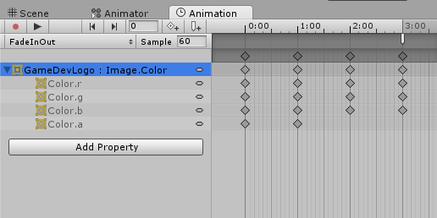
A lejátszással ki is próbálhatjuk

Slide 7
Második logó
Szeretnénk új logót berakni ez után
Ugyanazokat a lépéseket kellene megtenni, de vannak újrafelhasználható komponensek
Csináljunk új Image objektumot a Canvas-ra
Állítsuk be a játéktervezó logót a képre
Állítsuk be a méretét pozícióját
A BME logó objektum animator komponensét másolhatjuk, és beilleszthetjük az új logo objektumra, mint új komponenst
Az animációk működni fognak itt is
Az a baj, hogy egyszerre történik a két animáció

Slide 8
Második logó
Adjunk hozzá egy új szkriptet az első logóhoz (LogoScreen.cs):
using UnityEngine;
using System.Collections;
using UnityEngine.UI;
public class LogoScreen : MonoBehaviour {
public GameObject nextScreen = null;
public void jumpNextScreen()
{
if (nextScreen == null) {
Application.LoadLevel("scene2");
} else {
nextScreen.GetComponent<Image> ().enabled = true;
nextScreen.GetComponent<Animator> ().enabled = true;
Destroy (gameObject);
}
}
}

Slide 9
Animation event
Az Animation ablakban álljunk az animáció végére
Nyomjuk meg az “Add Event” gombot
A felkínált listából válasszuk ki a jumpNextScreen függvényt
c

Slide 10
Az új komponens NextScreen mezőjére húzzuk rá a második logó játékobjektumát
Ezt a szkriptet adjuk hozzá a második logóra is (de ne kössünk be semmit a NextScreen-re)
Mentsük el a jelenetet.
Fájl->BuildSettings->Scenes In Build
Nyomjug meg az “Add Current” gombot
Töltsük be a scene2 nevű jelenetet és ott is végezzük el ezt a lépést
Térjünk vissza a SplashScreen jelenetre és futtassuk

Slide 11
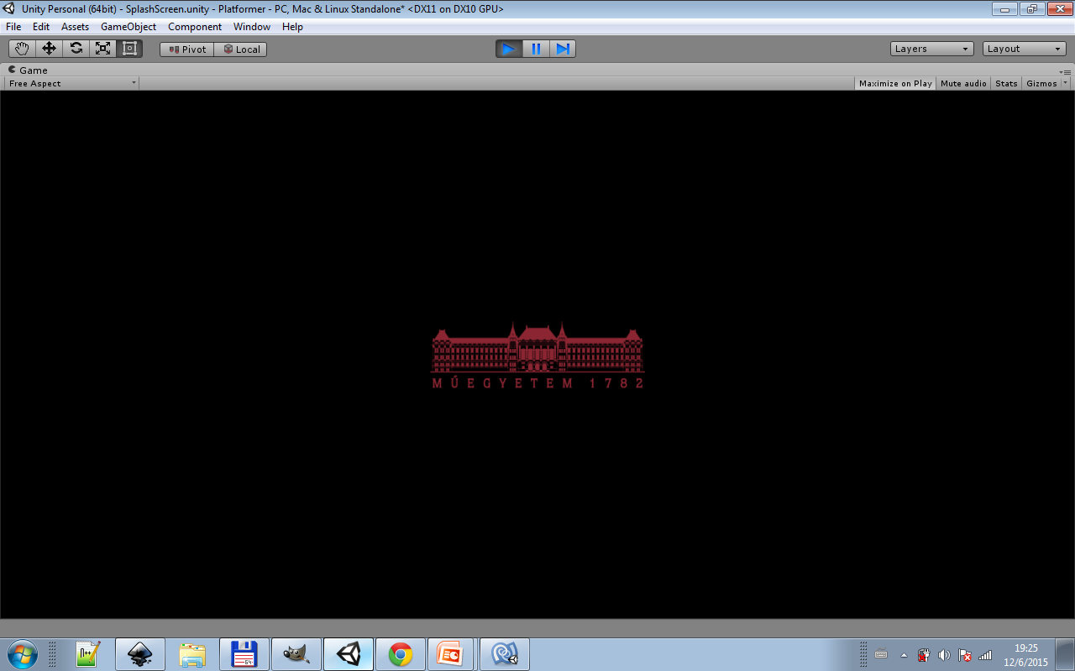
Futtatas

Slide 12
Főmenü
Csináljunk új jelenetet: MainMenu
Adjunk hozzá Canvast
Kell háttér
Jobb alsó képnegyedbe szereretném elhelyezni
A gradiens utolsó pixelei töltsék ki a képernyőt.
Textúra ismétlés

Slide 13
GameObject->UI->RawImage
Olyasmi, mint az Image, csak textúrát kezel, nem sprite-ot
Kössük be a háttérképet a texture mezőjébe
Állítsuk be, hogy mindig töltse ki az egész képernyőt
Állítsuk be a középpontját a jobb alsó sarokba
A textúraismétlést is beállíthatjuk, hogy foglalja el a bal alsó negyedet
(Segítség a következő dián)

Slide 14
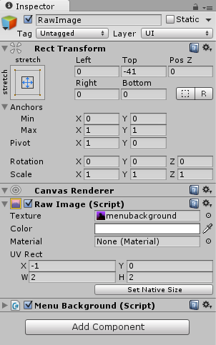
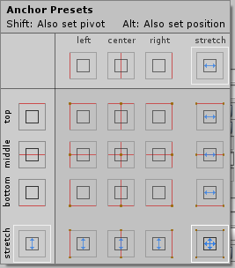

Slide 15
Adjunk hozzá egy új szkriptet (MenuBackground.cs):
using UnityEngine;
using System.Collections;
using UnityEngine.UI;
public class MenuBackground : MonoBehaviour {
RawImage image;
void Start () {
image = gameObject.GetComponentInParent<RawImage>();
}
void Update () {
float aspect = (float)image.uvRect.width / (float)image.uvRect.height;
if (aspect < 1) {
image.uvRect = new Rect (-1, 0,
2, float)Screen.height / (float)Screen.width * 2.0f);
} else {
float newWidth = (float)Screen.width / (float)Screen.height * 2.0f;
image.uvRect = new Rect (1.0f – newWidth, 0, newWidth, 2);
}
}
}

Slide 16
Próba

Slide 17
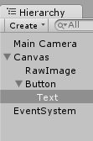
Gombok
GameObject->UI->Button
Kettő GameObject is létrejön:
Button
Text
A szöveget írjuk át: “PLAY”
A színét is meg lehet változtatni

Slide 18
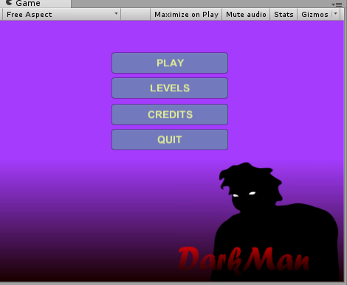
Feladat
Csináljunk még 1-2 gombot

Slide 19
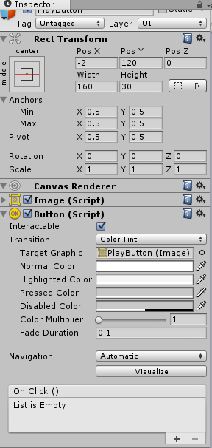
Események
Ha a play gombot megnyomjuk, induljon a játék
Egy objektum egy függvényét lehet meghívni
Csinaljunk uj empty jatekobjektumot
Kössük ide be
Adjunk az új objektumhoz egy szkriptet MainMenu.cs

Slide 20
MainMenu.cs
using UnityEngine;
using System.Collections;
public class MainMenu : MonoBehaviour {
public void onPlay()
{
Application.LoadLevel("scene2");
}
public void onQuitPressed()
{
Application.Quit ();
}
}

Slide 21
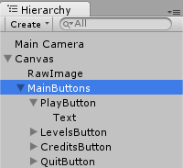
Több menu funkció
Rendezzük a gui elemeket a hattér kivételével egy empty GameObject alá (a Canvason belül)
Hívjuk ezt az elemet MainButtons-nak
Ezt a GameObject-et ki-be kapcsolva eltűnik/megjelenik minden

Slide 22
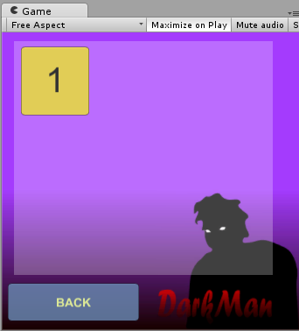
Level Chooser GUI
Csináljunk még egy empty GameObject-et
Nevezzük el: LevelChooser
Építsünk fel ide egy gui-t:

Slide 23
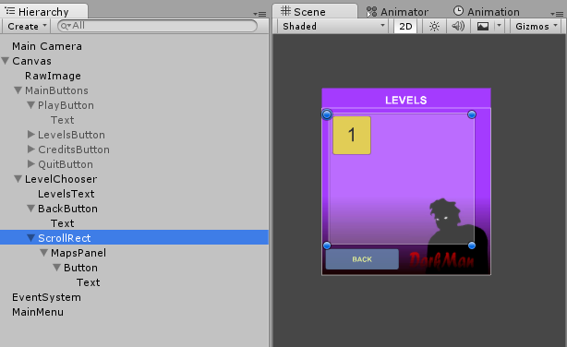

Slide 24
Scrollrect létrehozása
Üres GameObject
Új komponens hozzáadása: UI/ScrollRect
Be kell köteni a szkrollozni kívánt komponenst a Content mezőbe
Nálam ez egy Panel volt
Kell egy Image komponens (képet nem kell bekötnünk)
Kell egy maszk komponens

Slide 25
Map gombok
Ha egy map gombot elkészítettünk, a többit szkriptből adjuk hozzá
A ScrollPanel objektumhoz adjunk hozzá egy szkriptet, MapsButtons
Kód a következő dián …

Slide 26
using UnityEngine;
using UnityEngine.UI;
using System.Collections;
public class MapsButtons : MonoBehaviour {
void Start () {
int unlockedMaps = 25;
GameObject button1 = gameObject.transform.GetChild (0).gameObject;
for (int i = 1; i < 50; ++i) {
GameObject button = Instantiate<GameObject>(button1);
button.transform.SetParent(gameObject.transform);
button.GetComponent<RectTransform>().localScale = Vector3.one;
button.transform.GetChild(0).gameObject.GetComponent<Text>().text = ""+(i+1);
if(i >= unlockedMaps)
button.GetComponent<Button>().interactable = false;
}
}
}

Slide 27
Eseménykezelők bekötése
void Start () {
int unlockedMaps = 25;
GameObject button1 = gameObject.transform.GetChild (0).gameObject;
int levelZero = 0;
button1.GetComponent<Button>().onClick.AddListener(() => loadLevel (levelZero));
for (int i = 1; i < 50; ++i) {
GameObject button = Instantiate<GameObject>(button1);
button.transform.SetParent(gameObject.transform);
button.GetComponent<RectTransform>().localScale = Vector3.one;
button.transform.GetChild(0).gameObject.GetComponent<Text>().text = ""+(i+1);
int level = i;
button.GetComponent<Button>().onClick.AddListener(() => loadLevel (level));
if(i >= unlockedMaps)
button.GetComponent<Button>().interactable = false;
}
}
void loadLevel(int i) {
GameData.setLevel (i);
Application.LoadLevel ("scene2");
}

Slide 28
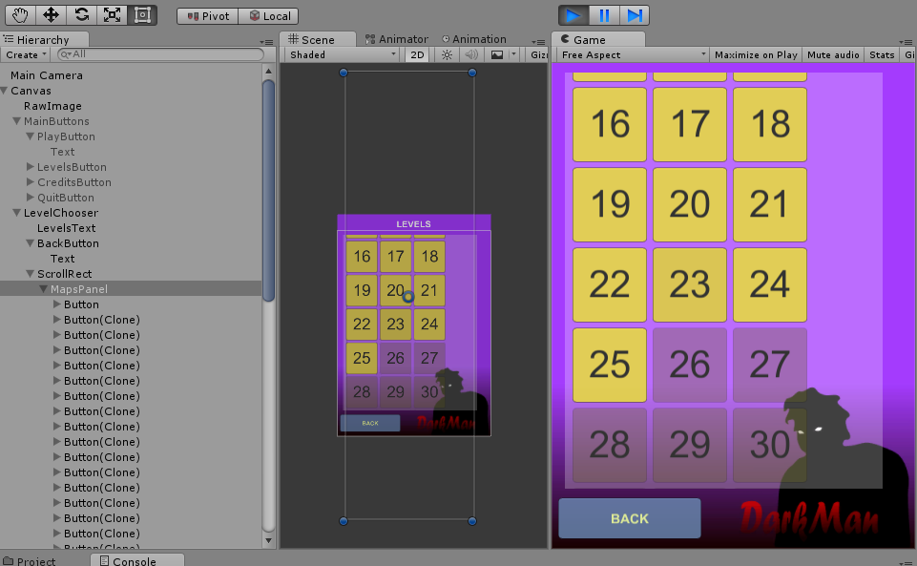

Slide 29
UI-k megjelenítése/elrejtése
Mindkét UI csoport megjelenik
Szkriptből oldjuk meg, hogy a megfelelő játékkomponensek aktiválódjanak/deaktiválódjanak
Fontos: csak aktív játékobjektumok kérdezhetők le (GameObject.Find)
Ezért mindkét csoportot aktív állapotból indítok
(A két csoport: MainButtons, LevelChooser)

Slide 30
MainMenu.cs
public class MainMenu : MonoBehaviour {
public GameObject levelChooserGUI;
public GameObject mainButtonsGUI;
void Start()
{
levelChooserGUI = GameObject.Find ("LevelChooser");
mainButtonsGUI = GameObject.Find ("MainButtons");
levelChooserGUI.SetActive (false);
}
public void onPlay()
..
public void onQuitPressed()
…
public void onLevelSelectPressed()
{
mainButtonsGUI.SetActive(false);
levelChooserGUI.SetActive(true);
}
public void backToMainMenu()
{
levelChooserGUI.SetActive(false);
mainButtonsGUI.SetActive(true);
}

Slide 31
A most elkészített függvényeket be is kell kötnünk a megfelelő gombok eseményeihez
Csinálhatunk még Credits nézetet, ahol az alkotókat soroljuk fel
Szintén lehet scrollarea
Csinálhatunk highscore menüt
Stb…

Slide 32
A játékban is hozzáadhatunk új canvas elemeket:
Pause gomb
Pause megnyomása után két gomb:
Resume
Main menu (pálya megszakítása, nincs mentés, LoadLevel)
Pause megnyomásakor meg kell állnia a játékmenetnek
Time.timeScale = 0;

Slide 33
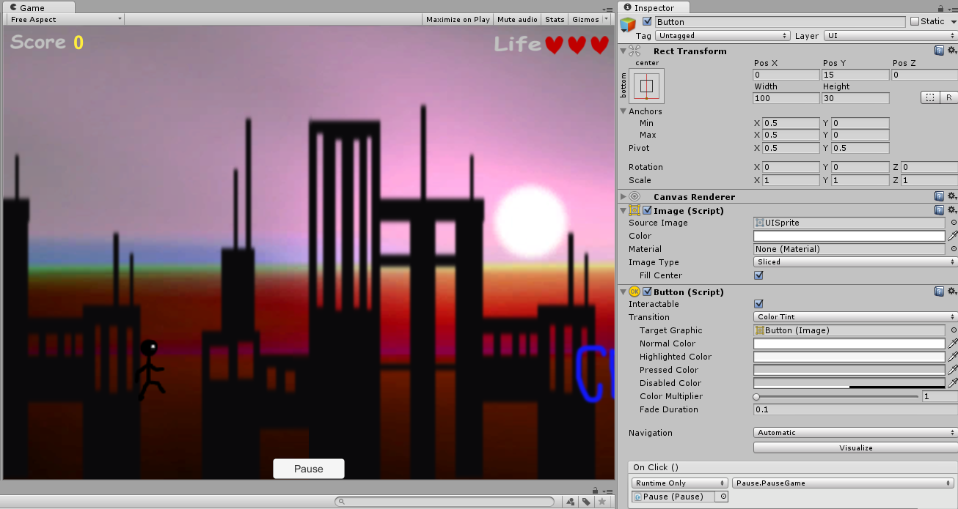
Pause gomb
Új gomb, új üres objektum (Pause)

Slide 34
Pause script
using UnityEngine;
using System.Collections;
public class Pause : MonoBehaviour {
float oldTimeScale = 1;
// Use this for initialization
void Start () {
oldTimeScale = Time.timeScale;
}
public void PauseGame() {
oldTimeScale = Time.timeScale;
Time.timeScale = 0;
}
public void UnPauseGame() {
Time.timeScale = oldTimeScale;
}
}

Slide 35
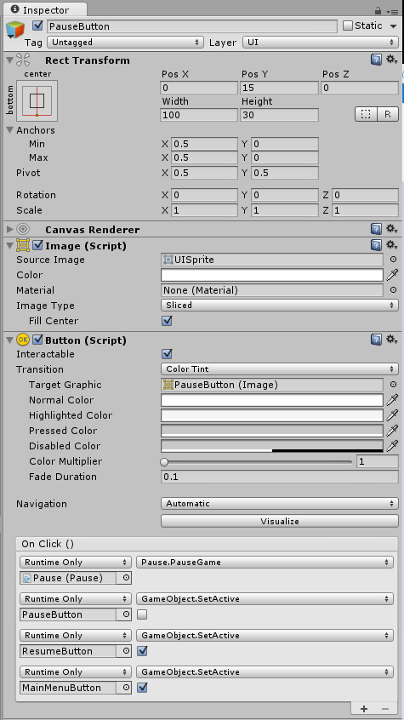
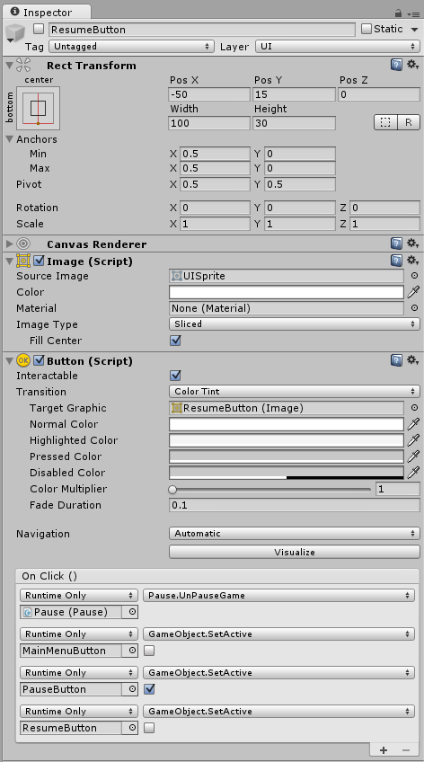
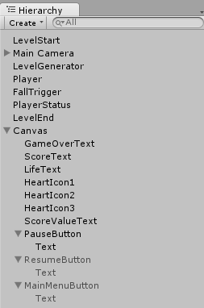
Többi gomb

